Slide 1
Молодёжный кубок мира
2022–2023
Тур 7

Slide 2
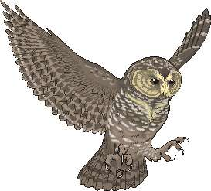
Сайт МКМ
http://student.chgk.info/
Группа ВКонтакте
https://vk.com/mkm_chgk
Оргкомитет
koord@student.chgk.info

Slide 3
Блок 1

Slide 4
Редактор: Мишель Матвеев (Санкт-Петербург)

Slide 5
Вопрос 1

Slide 6
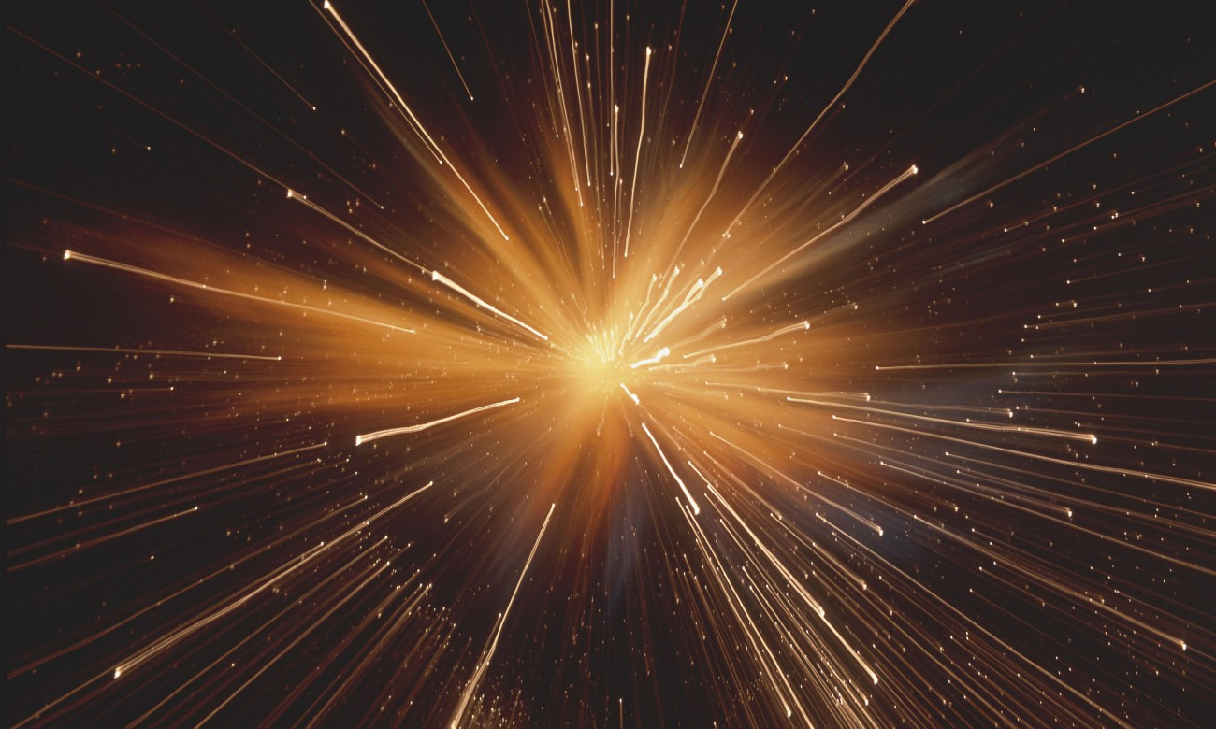
1
Ответ: Большой Взрыв

Slide 7
Вопрос 2

Slide 8
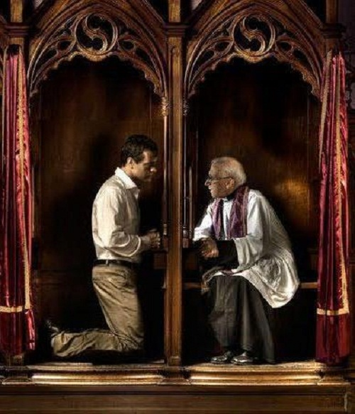
2
Ответ: исповедовали

Slide 9
Вопрос 3

Slide 10
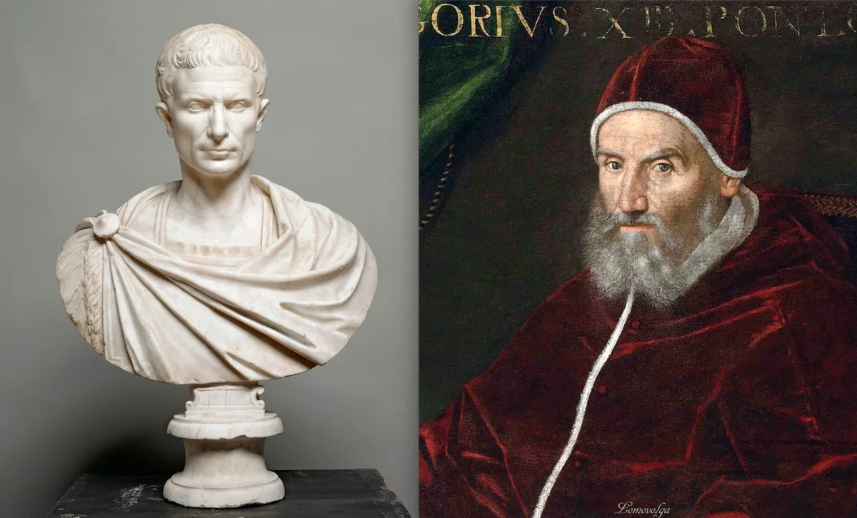
3
Ответ:
григорианский календарь
Юлий Цезарь
Григорий XIII

Slide 11
Вопрос 4

Slide 12
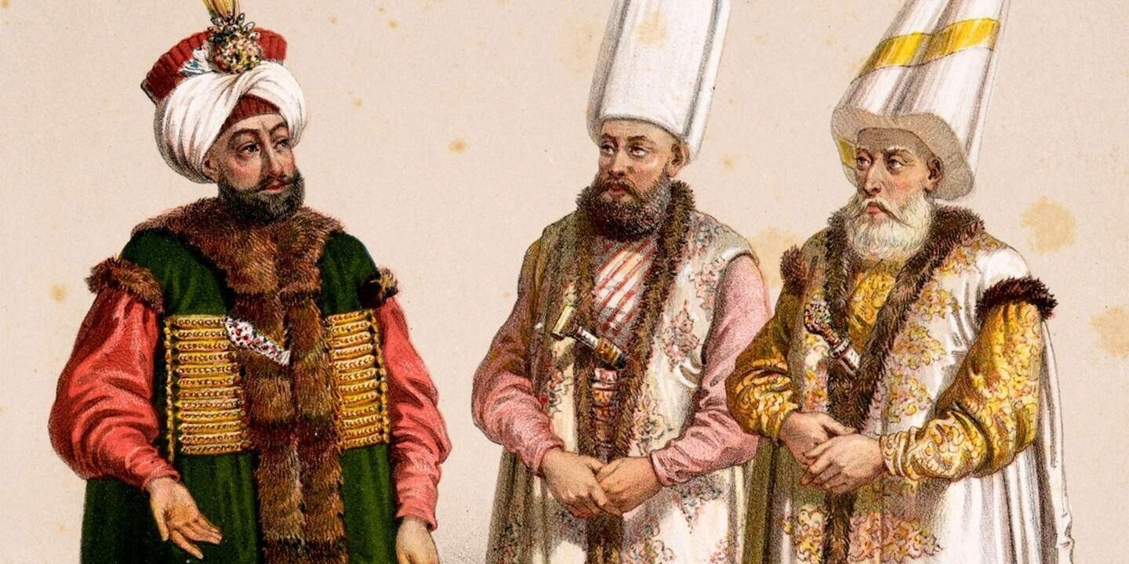
4
Ответ: родственники

Slide 13
Вопрос 5

Slide 14
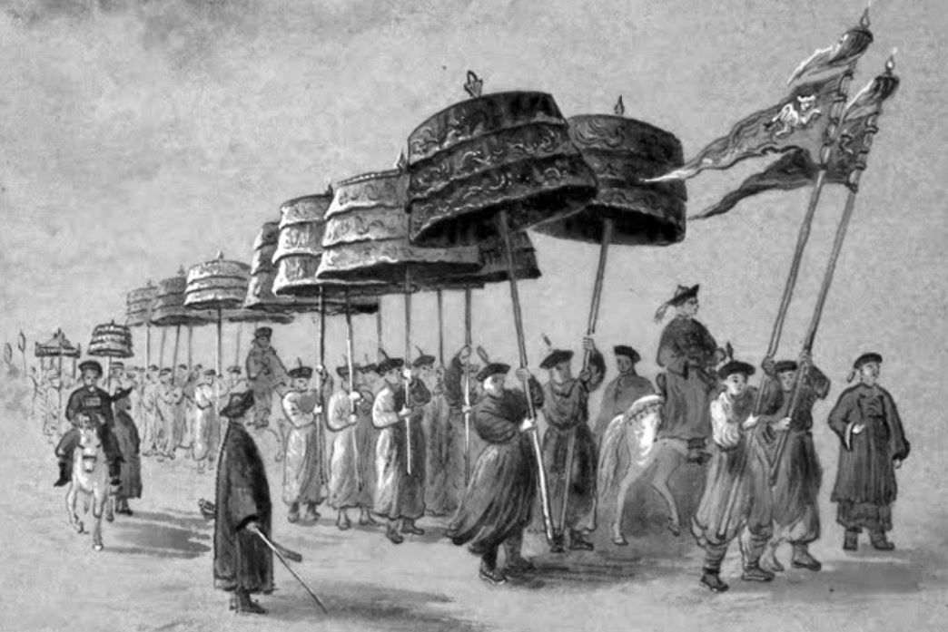
5
Ответ:
зонт

Slide 15
Вопрос 6

Slide 16
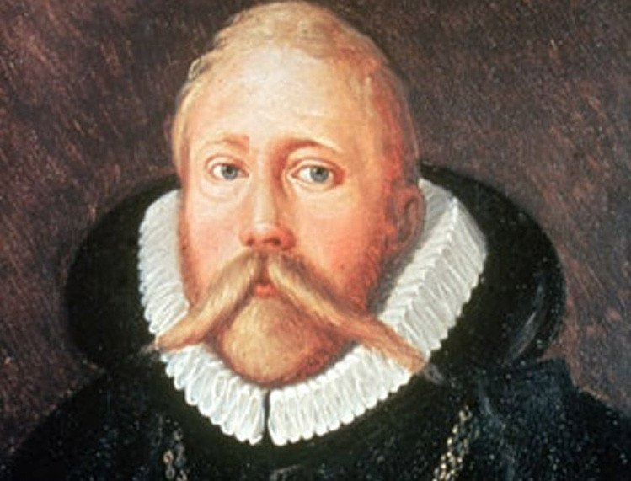
6
Ответ:
Тихо Браге

Slide 17
Вопрос 7

Slide 18
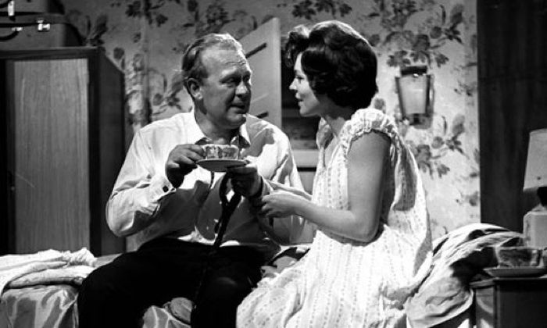
7
Ответ: Гарет Джонс внезапно скончался

Slide 19
Вопрос 8

Slide 20
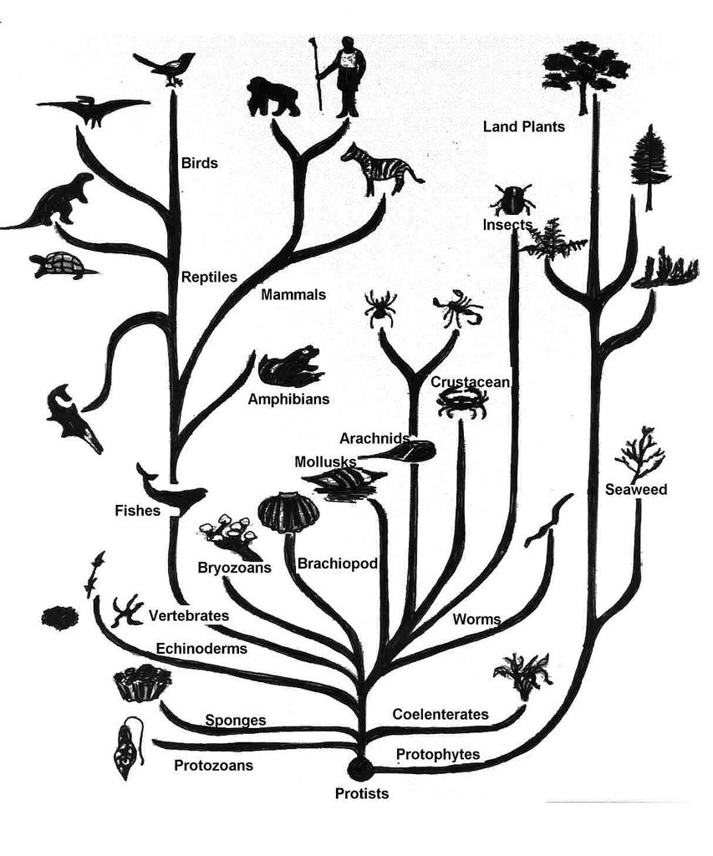
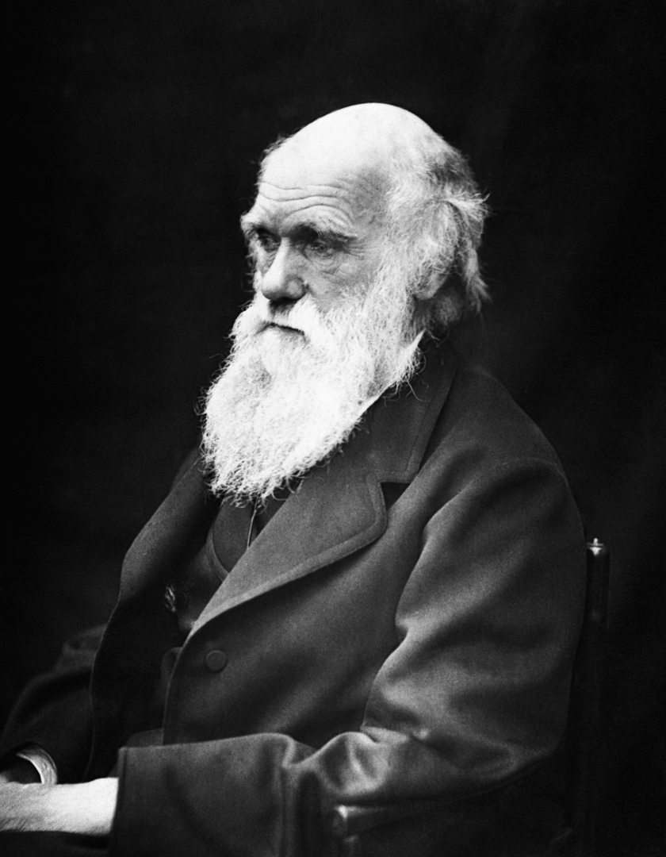
8
Древо жизни
Ответ: Чарлз Дарвин

Slide 21
Вопрос 9

Slide 22
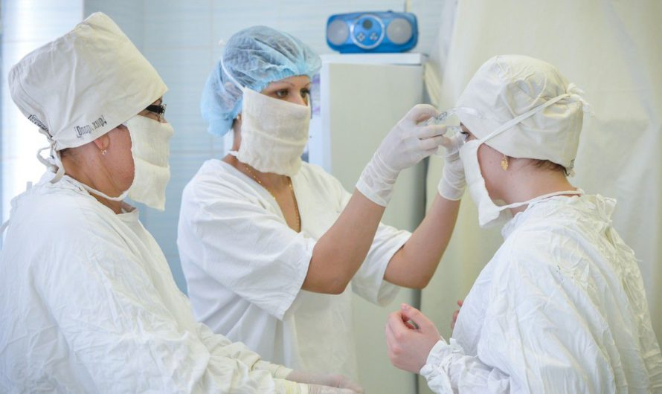
9
Ответ: врач

Slide 23
Вопрос 10

Slide 24
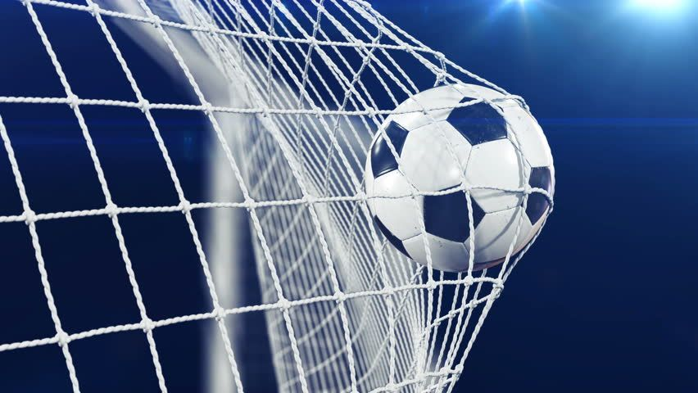
10
Ответ: сына

Slide 25
Вопрос 11

Slide 26
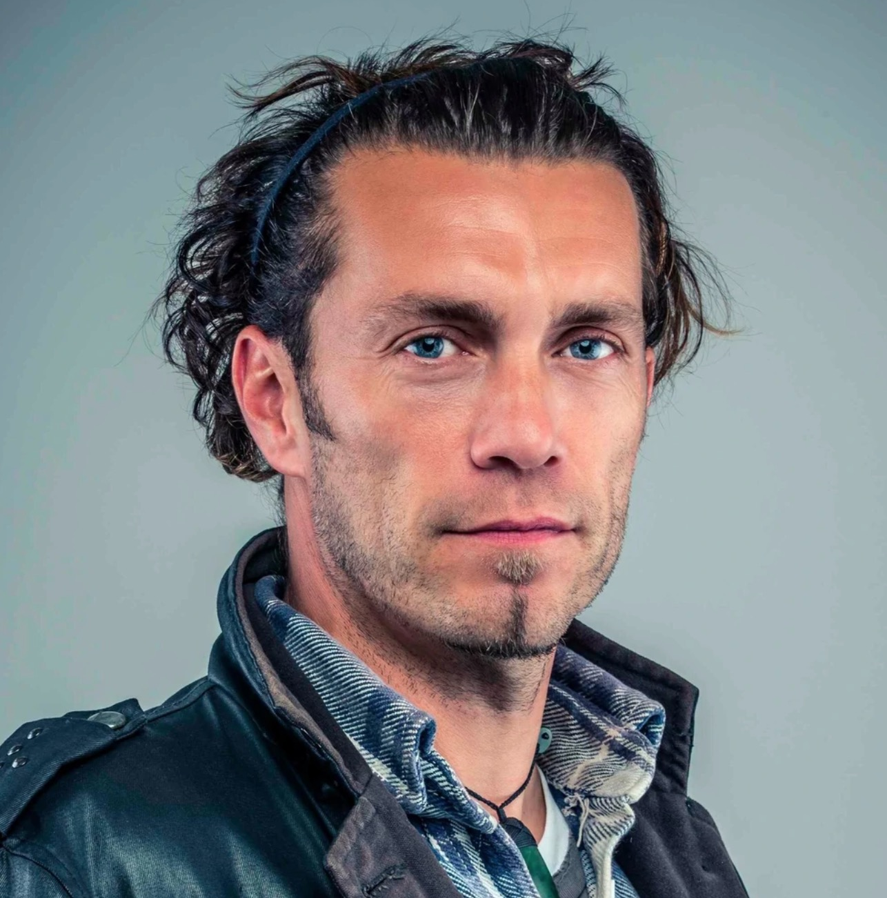
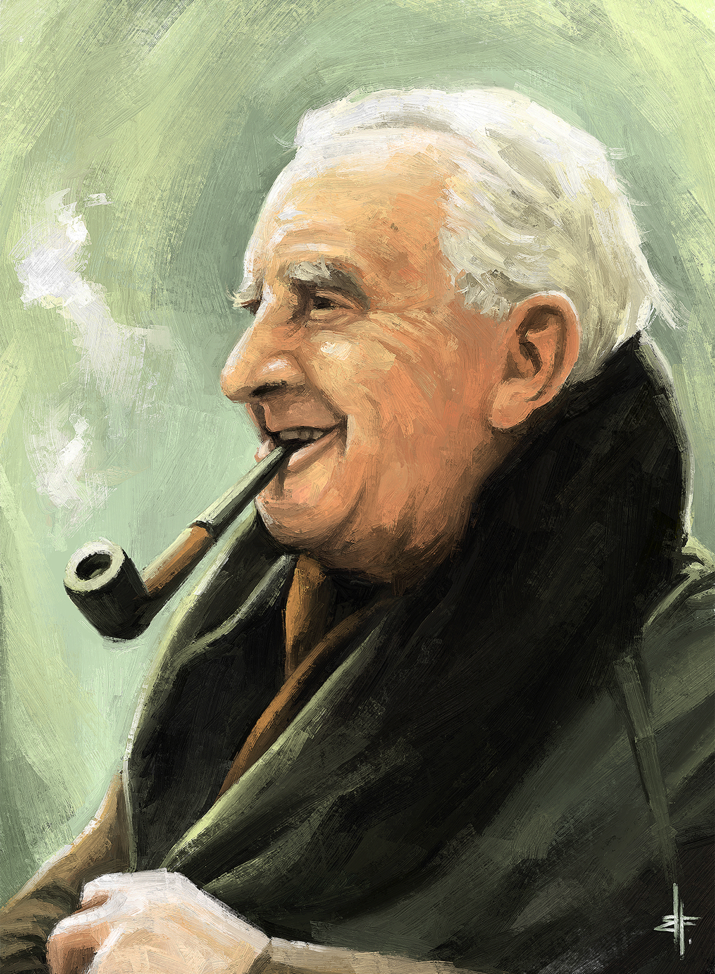
11
Ройд
Ответ: Толкиен
Джон – прадед Ройда

Slide 27
Вопрос 12

Slide 28
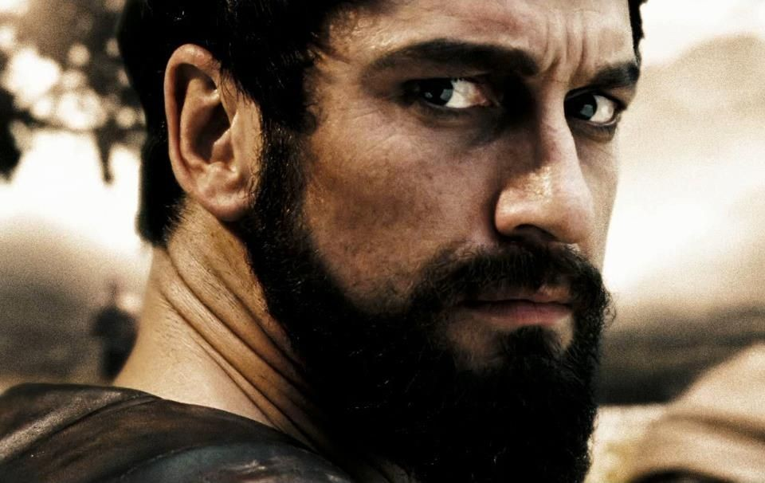
12
Ответ: Леонид

Slide 29
ПЕРЕРЫВ

Slide 30
Блок 2

Slide 31
Редактор: Юлия Лунёва (Днепр, Днепропетровская область, Украина)
Редактор благодарит за тестирование вопросов и ценные замечания Дениса Асанина, Александра Булавчука, Захара Власова, Якова Зайдельмана, Константина Костенко, Владимира Метелёва, Екатерину Самусенко, Желану Селиванову, Анастасию Слепенко, Ксению Шиманскую;
а также команду «Хромые на голову» пермского объединения «Кэб Лаб».
Отдельная благодарность за помощь Андрею Остроглазову (Днепр).

Slide 32
Вопрос 13

Slide 33
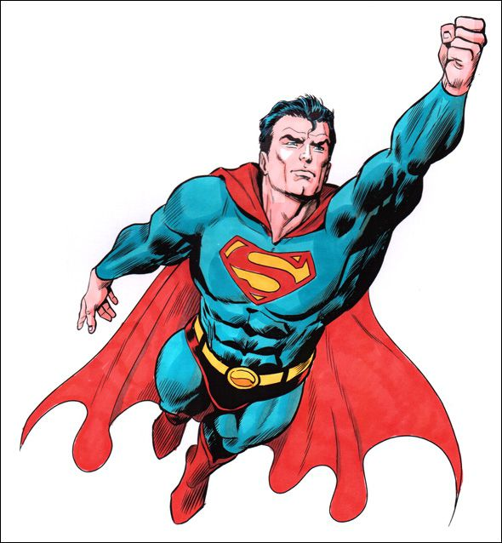
13
Ответ: супермен

Slide 34
Вопрос 14

Slide 35
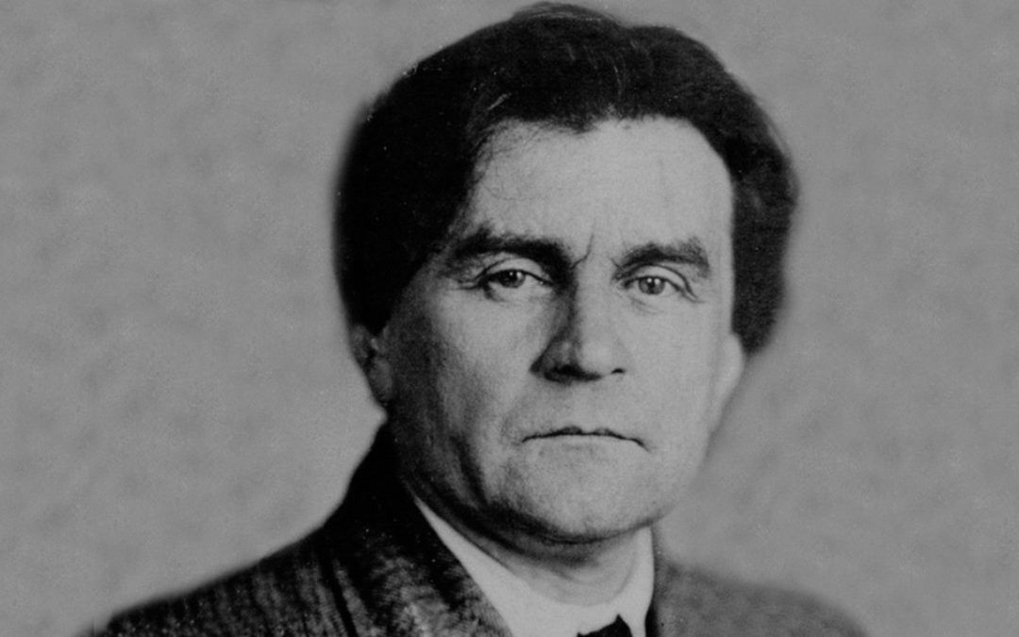
14
Казимир Малевич
Ответ: отпечатки пальцев

Slide 36
Вопрос 15

Slide 37
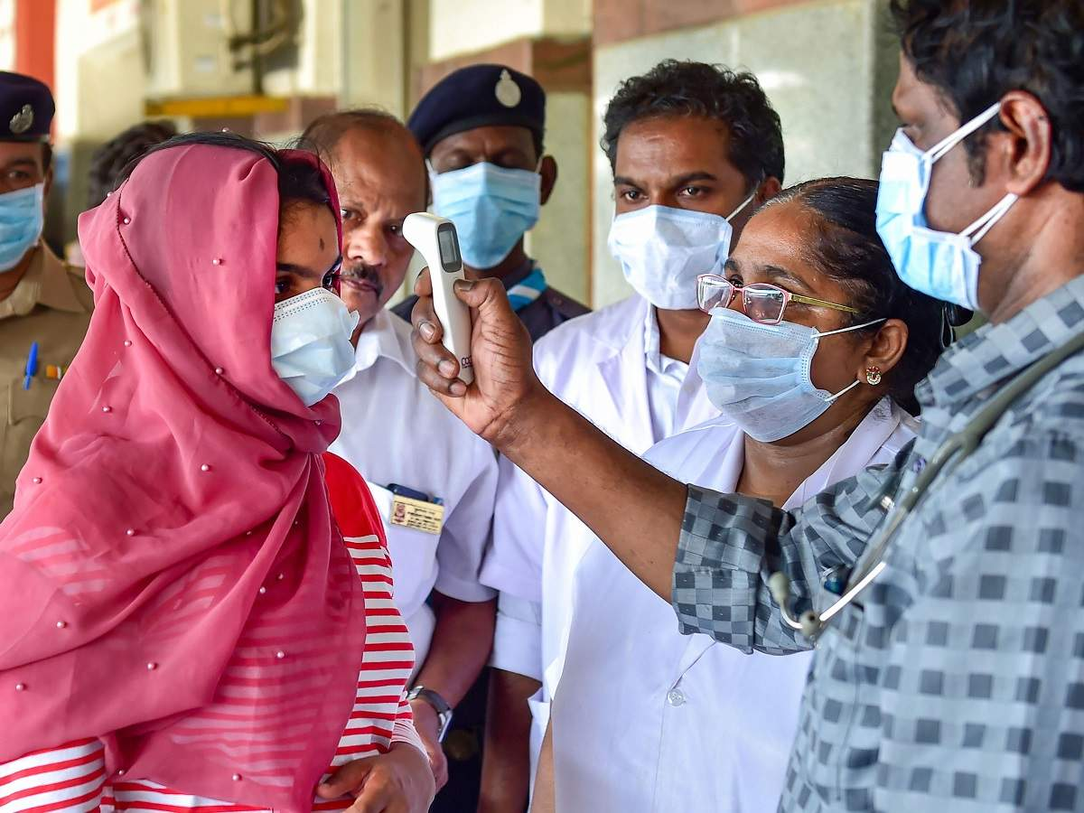
15
Ответ: 2020

Slide 38
Вопрос 16

Slide 39
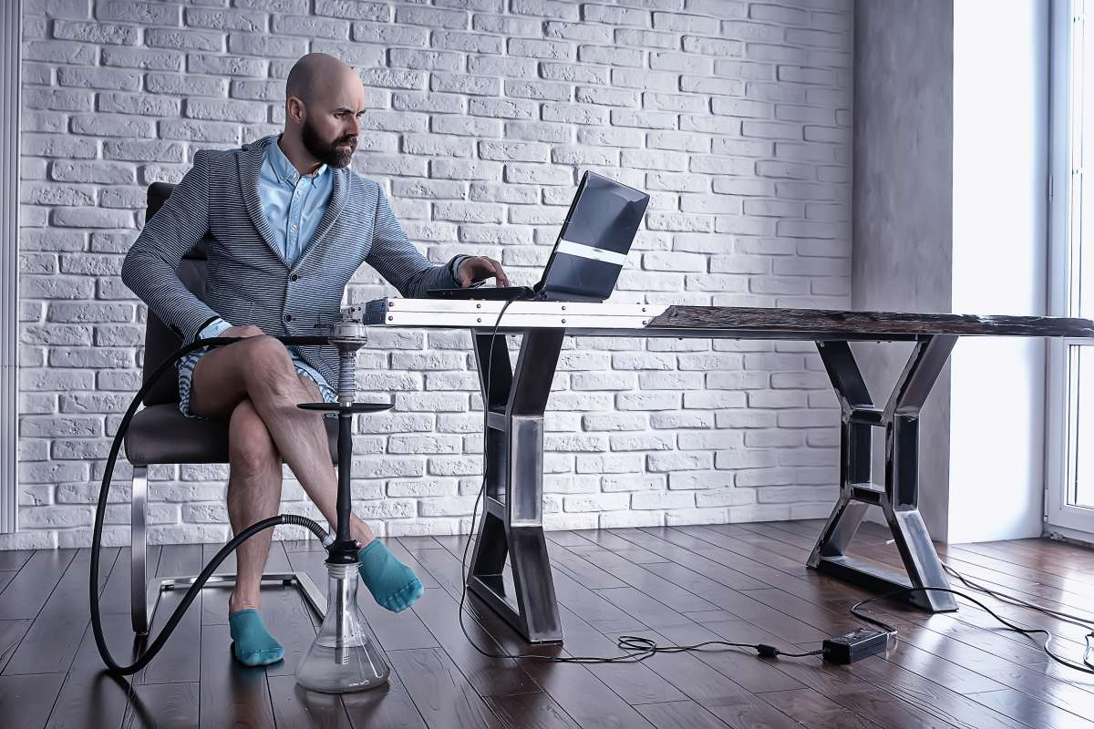
16
Toyota bB
Ответ:
надевать штаны

Slide 40
Вопрос 17

Slide 41
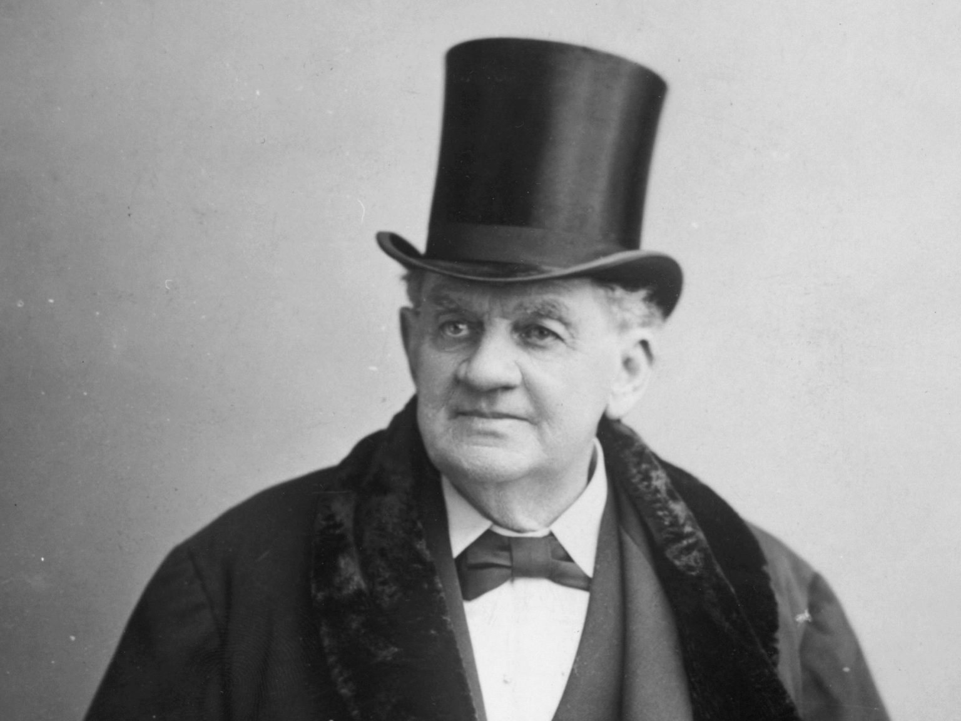
17
Ответ:
Финеас Барнум

Slide 42
Вопрос 18

Slide 43
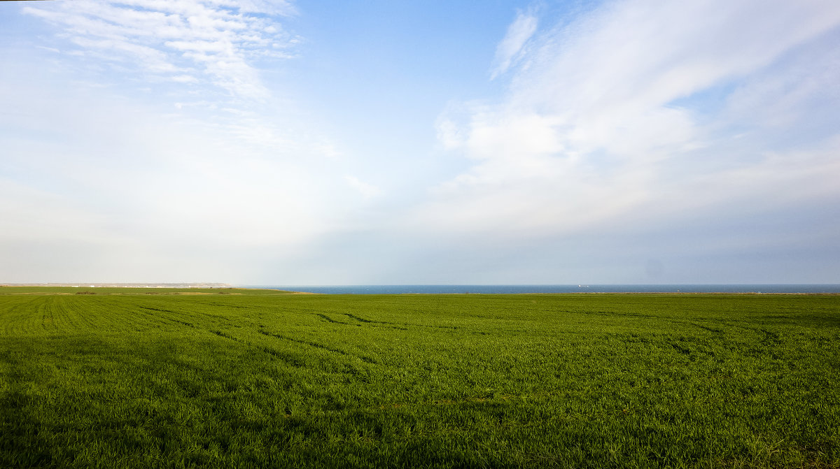
18
Ответ: горизонт

Slide 44
Вопрос 19

Slide 45
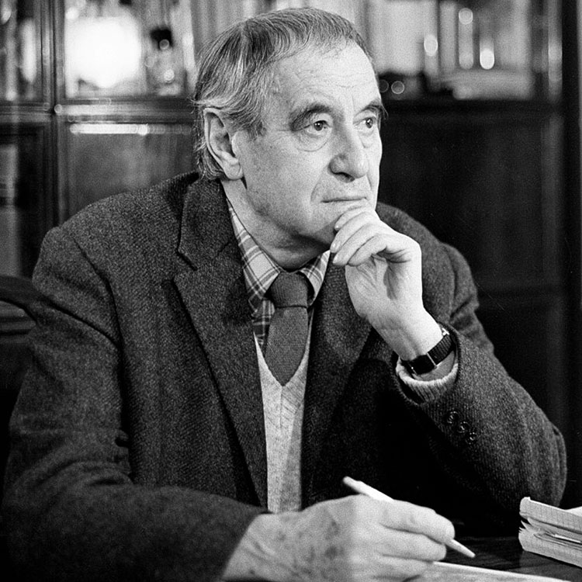
19
Валентин Катаев
Ответ: сын полка

Slide 46
Вопрос 20

Slide 47
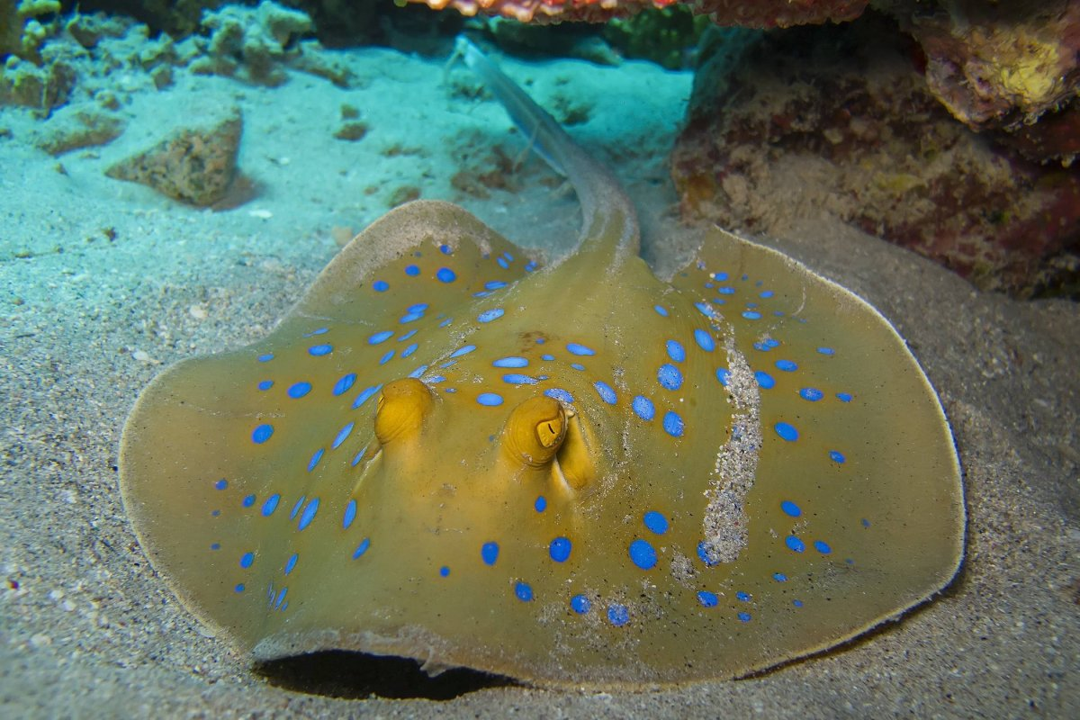
20
Ответ: электрический скат

Slide 48
Вопрос 21

Slide 49
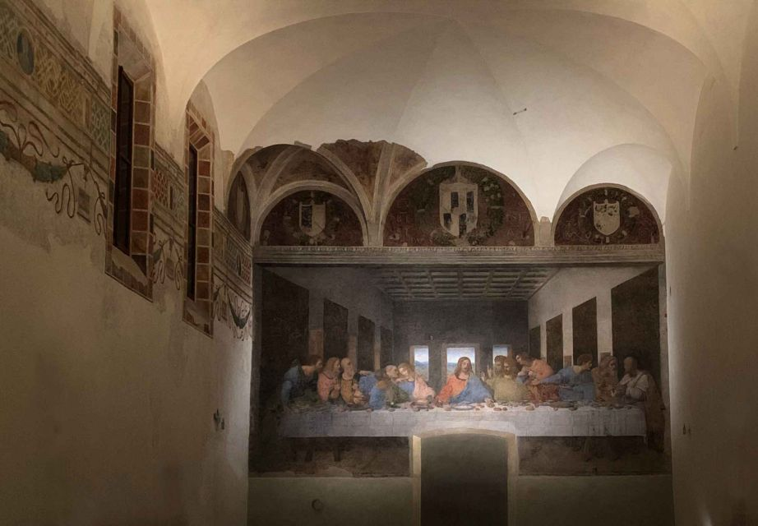
21
Ответ: трапезная

Slide 50
Вопрос 22

Slide 51
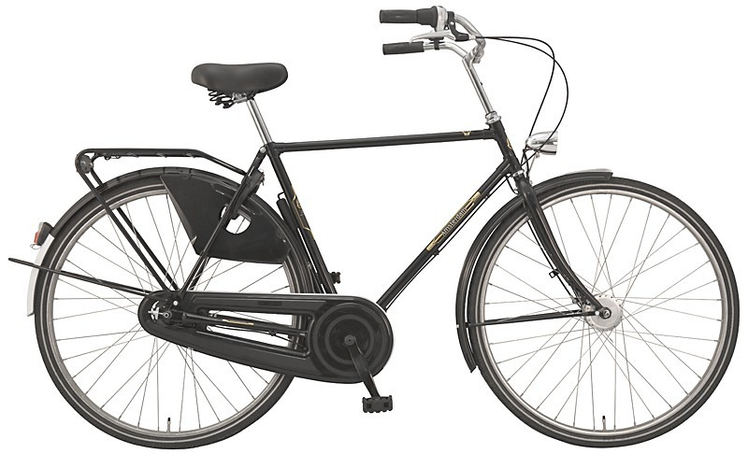
22
Ответ: велосипед

Slide 52
Вопрос 23

Slide 53
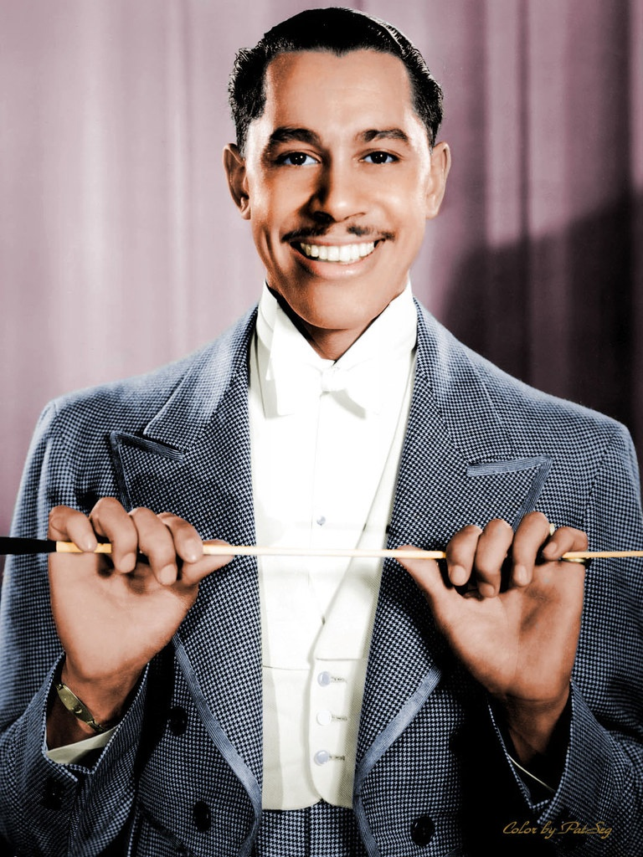
23
Кэб Кэлловей
Ответ: забыл текст

Slide 54
Вопрос 24

Slide 55
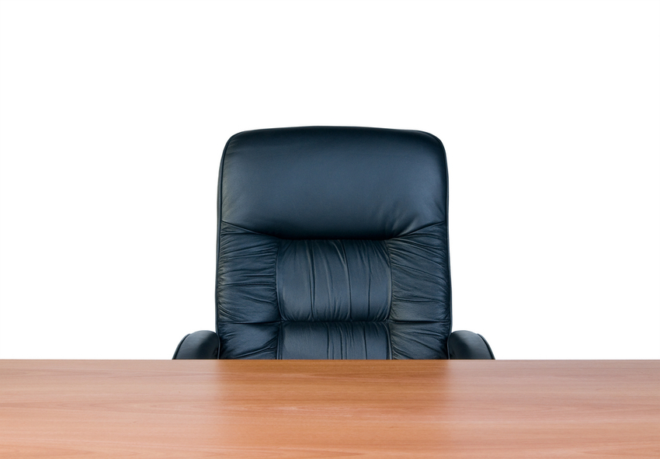
24
Ответ:
клиент

Slide 56
Игра окончена
Спасибо за игру!

